Slide 1


SOSGAS
Proyecto de Integración Profesional Intermedio
Integrantes:
Edwin Andrés Calvo Rincón
Isabella Ceballos Sánchez
Jennifer Lopez Grajales
Juan José Restrepo Rosero
Santiago Hurtado Bustos

Slide 2





Tabla de Contenido
Cronograma del proyecto
2. Contextualización del proyecto
3. Rediseño del sistema
4. Pasos a seguir

Slide 3
1.Cronograma del proyecto

Slide 4
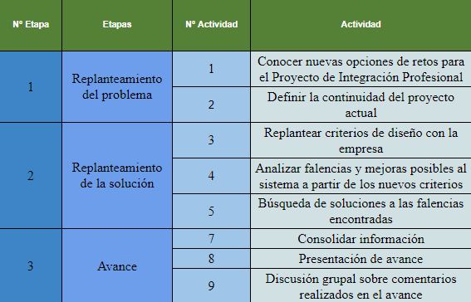
Notes:
En la primera etapa 1

Slide 5
2.Contextualización del proyecto

Slide 6

Informar a los usuarios finales una medida aproximada
Sistema de medición
Procesos de logística ineficientes
Actores

Slide 7
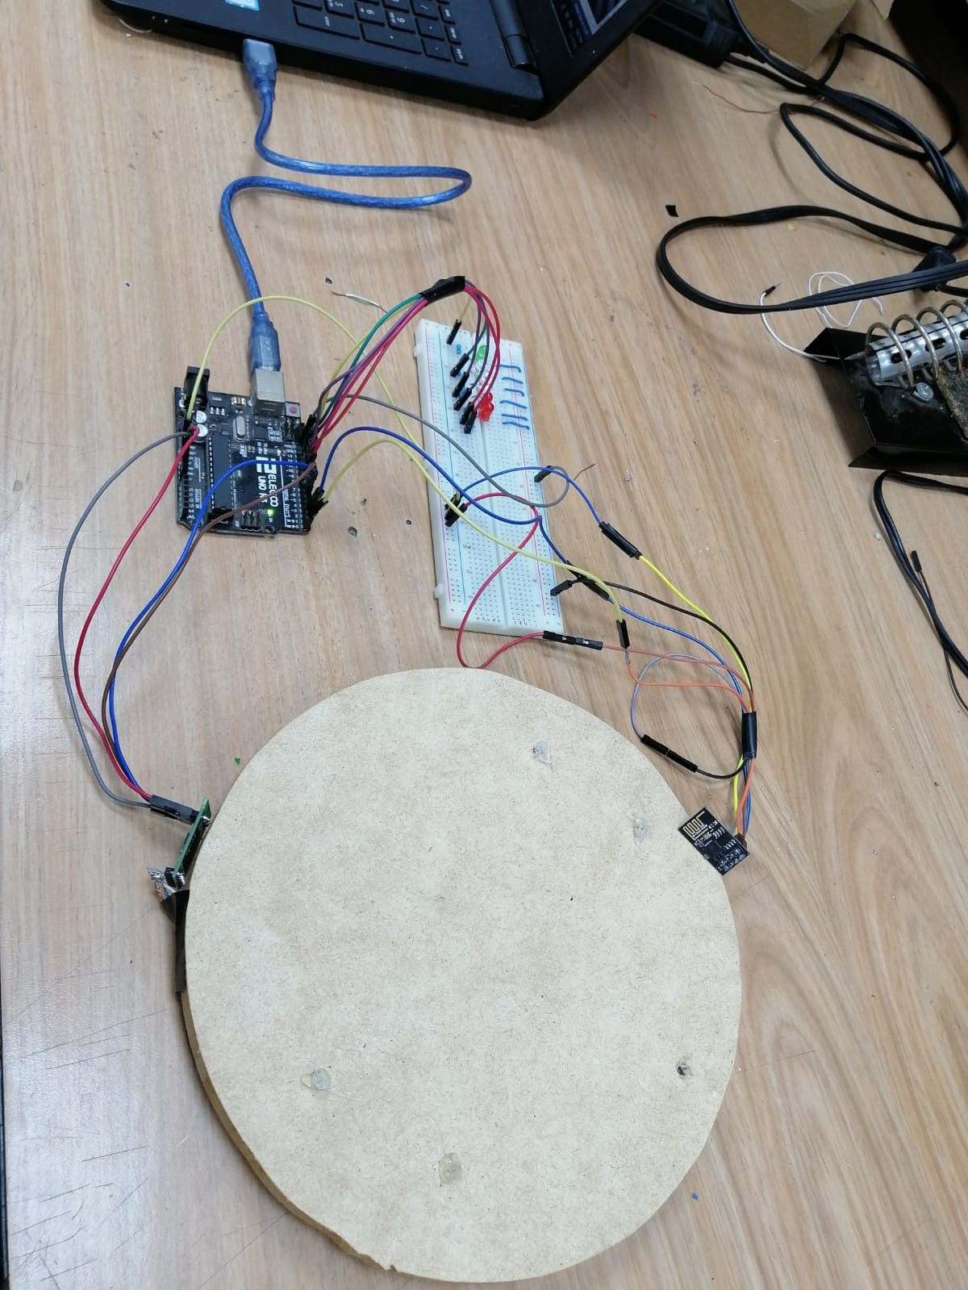
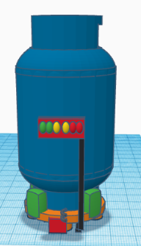
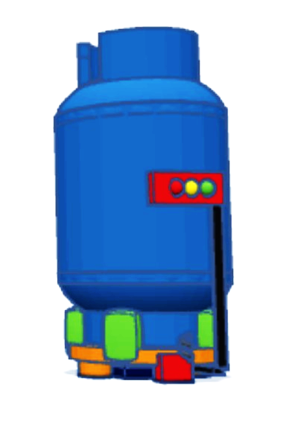
Sistema previo
Prototipo simulado
Prototipo físico

Slide 8
3.Rediseño del sistema

Slide 9

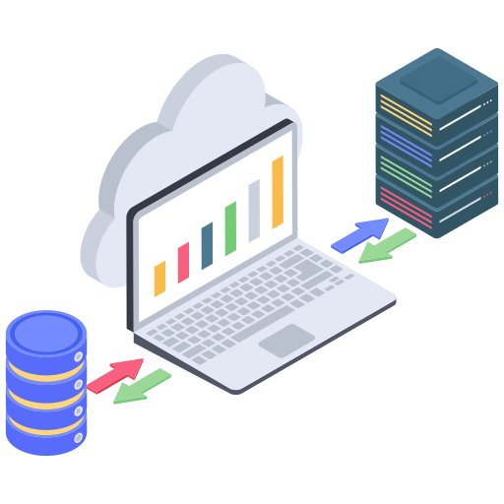


Criterios de rediseño
Calibración
Exclusividad
Debe ser autónoma o con ayuda de un operador
Sólo usuarios de Norgas puedan usar el sistema
Visualización de los datos
Envío de datos
Frecuencia de envío y contenido del envío
Uso de LEDs en la pesa para la visualización
Notes:
<a href="https://www.flaticon.es/iconos-gratis/luz-led" title="luz led iconos">Luz led iconos creados por Flat Icons - Flaticon</a>
<a href="https://www.flaticon.es/iconos-gratis/peso" title="peso iconos">Peso iconos creados por Freepik - Flaticon</a>
https://www.flaticon.es/icono-premium/transferencia-de-datos_2821603?term=datos&page=1&position=19&page=1&position=19&related_id=2821603&origin=search
https://www.flaticon.es/icono-gratis/clasificacion_305130

Slide 10




Visualización de los datos
Consideraciones
Hogar de 6 personas.
Tiempo de cocción.
Tipo de llama.
Cilindro de 18 kilogramos.
Tiempo de ausencia de GLP

Slide 11


Visualización de los datos
Opción 1
Opción 2
División en tres parte.
División en dos partes
Mismo porcentaje a cada capa
Tres indicadores visuales
Diferente porcentaje a cada capa
Un único indicador visual

Slide 12
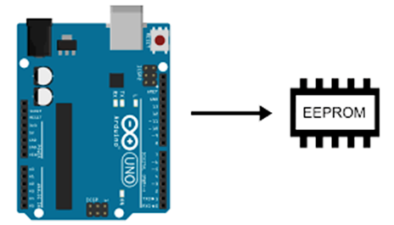


Calibración del sistema
Lecturas Precisas
Correcta medición del nivel de llenado del cilindro
Pérdida de la configuración
Volver a calibrar el dispositivo a través de programación
Memoria EEPROM
No volátil
Guarda la calibración configurada inicialmente

Slide 13
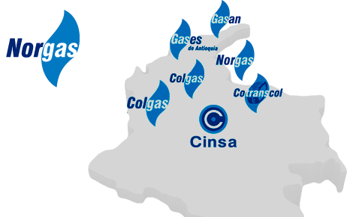


Sistema de comunicación
Consideraciones
Cobertura del servicio de Norgas en Colombia
+81%
56%
Hogares con acceso a internet
23%
Conectividad en zonas rurales
Notes:
Tecnologías de conexión inalámbricas

Slide 14

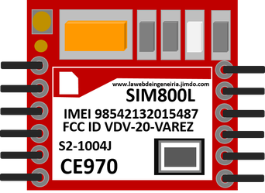
Sistema de comunicación
01
Tecnología 2G
Datos del mensaje
03
Mejora la compatibilidad y cobertura.
ID del sistema
ID del usuario
Nivel de GLP
02
Envío por SMS
Frecuencia de envío
04
Mayor conectividad y disminución de costos.
Cada 24 horas para conocer el consumo diario promedio.

Slide 15



Exclusividad del sistema
Consideraciones
Norgas
Control
Limitaciones
Sólo usuarios de Norgas pueden acceder a este sistema.
Sólo Norgas debe de tener control sobre el funcionamiento del sistema.
Funcionamiento del sistema en todo tipo de entorno.

Slide 16
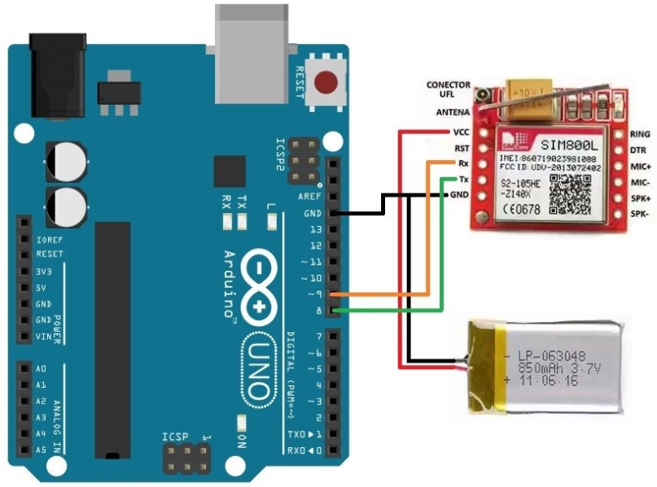
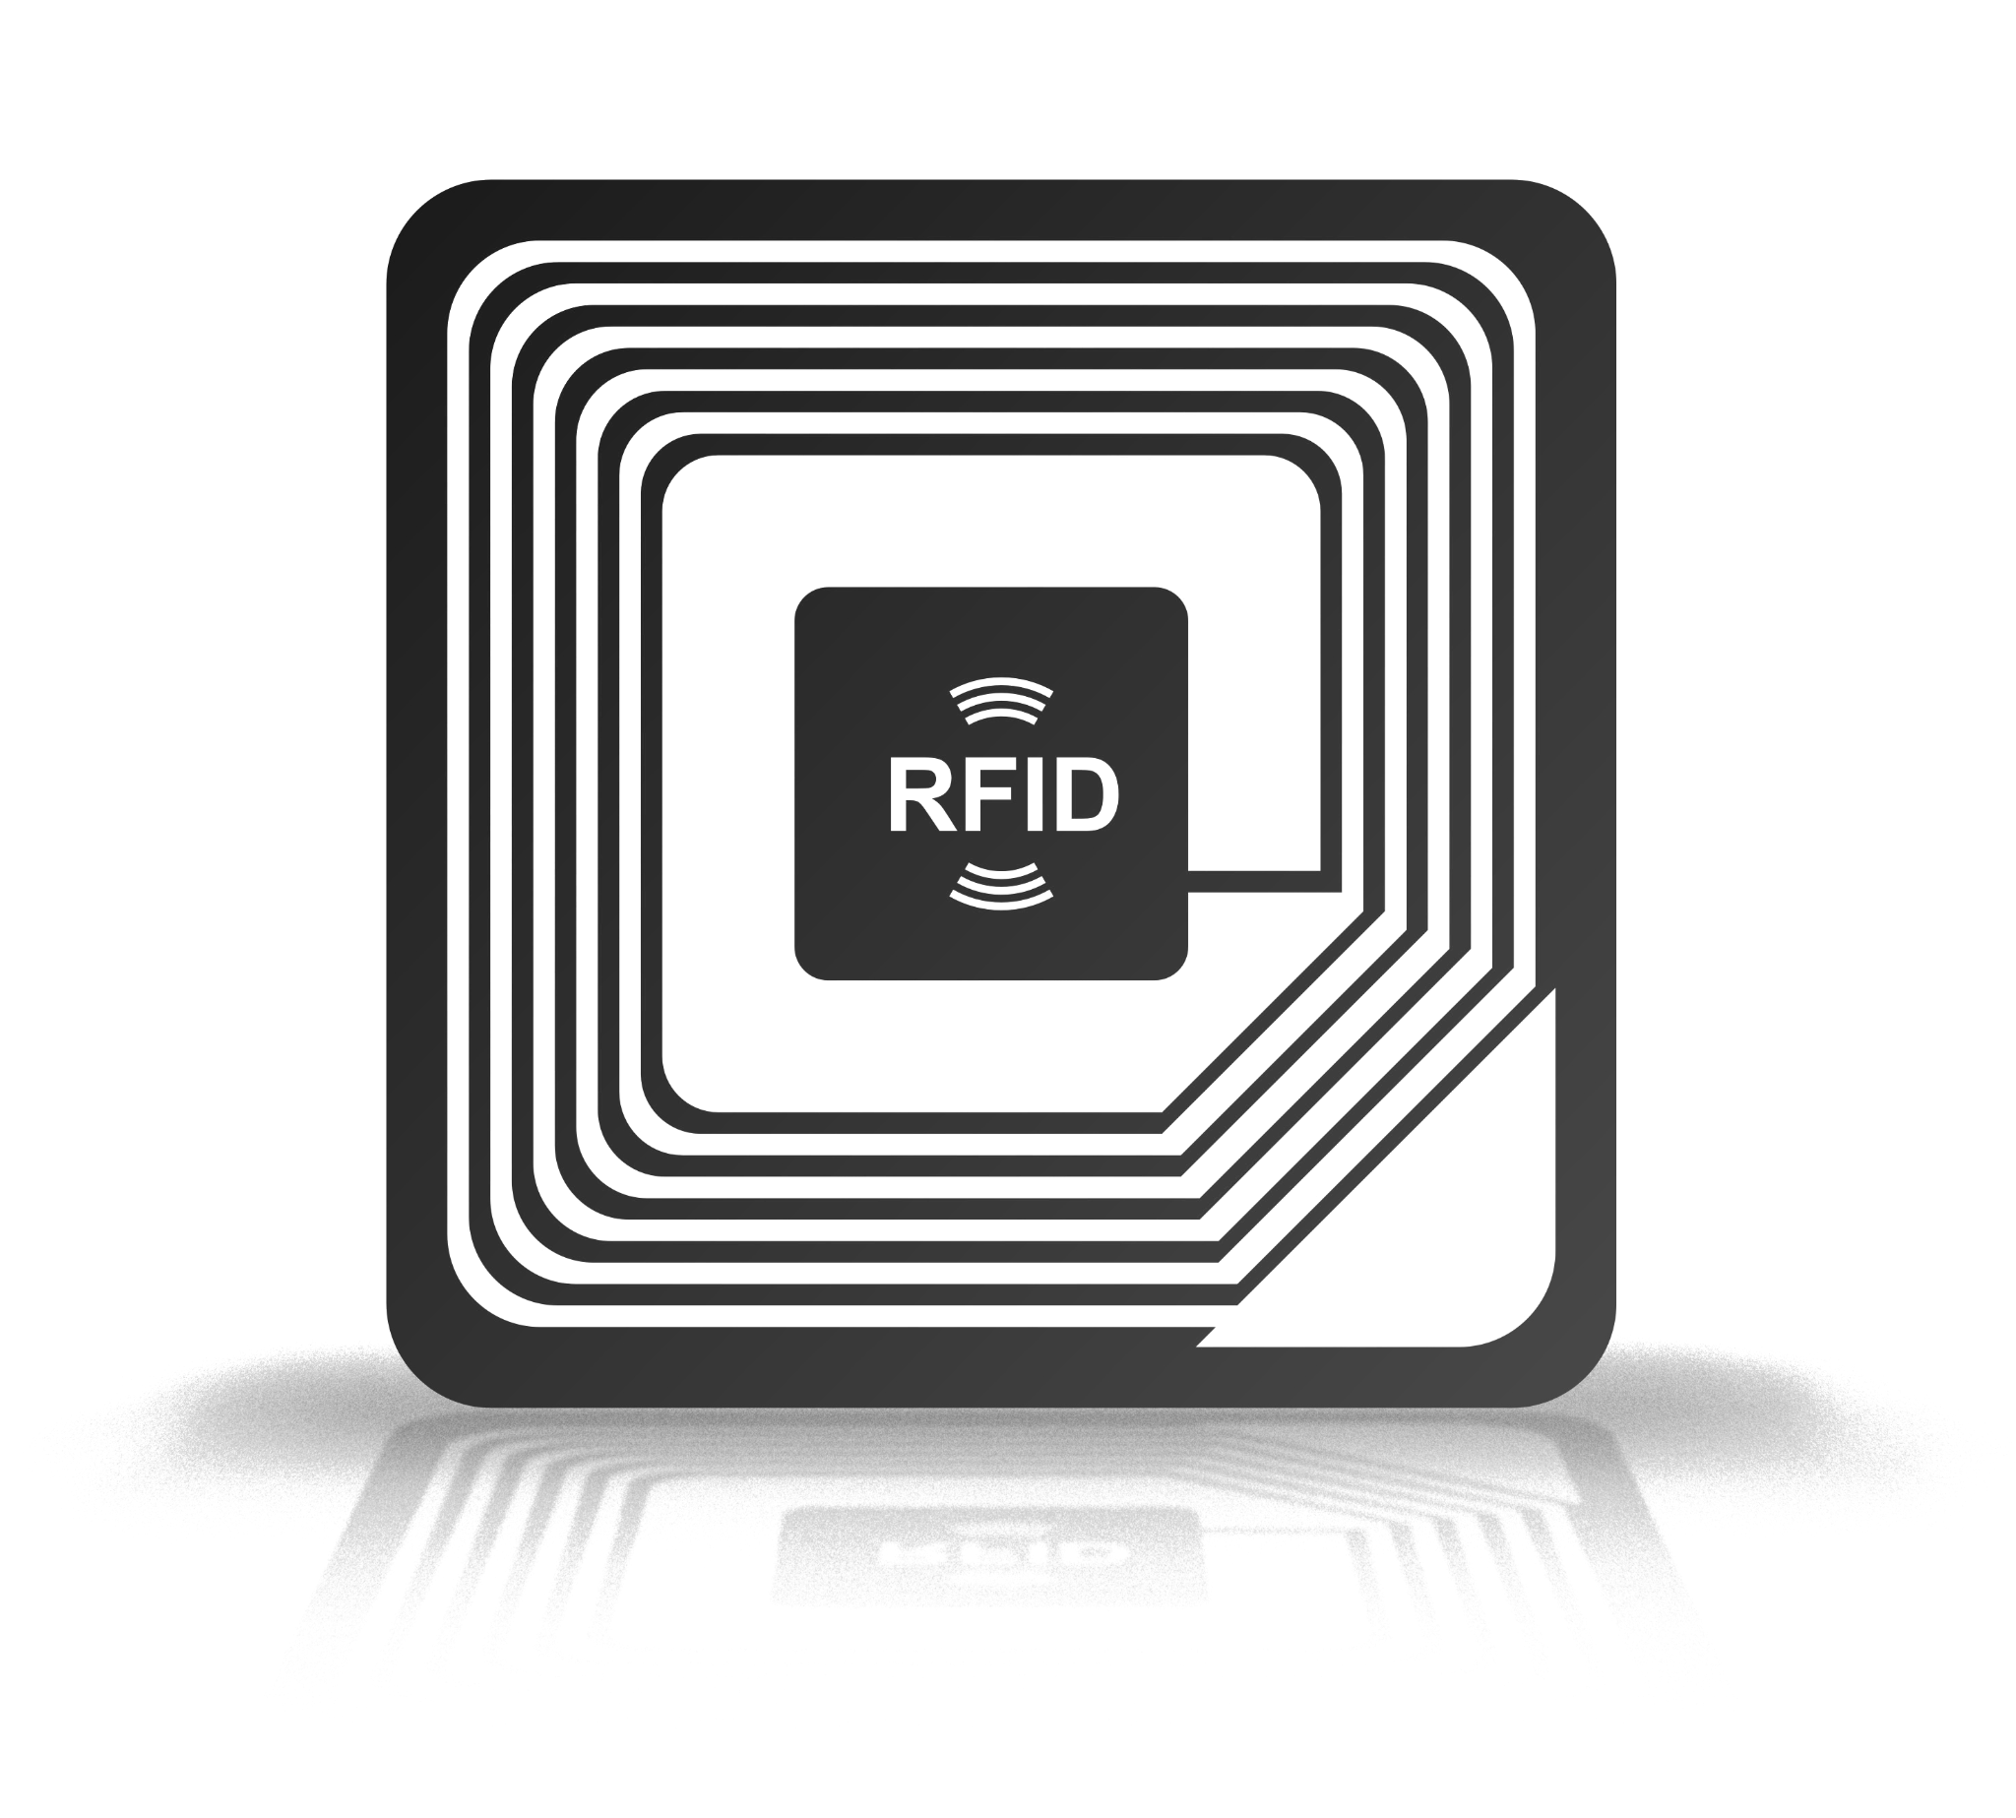
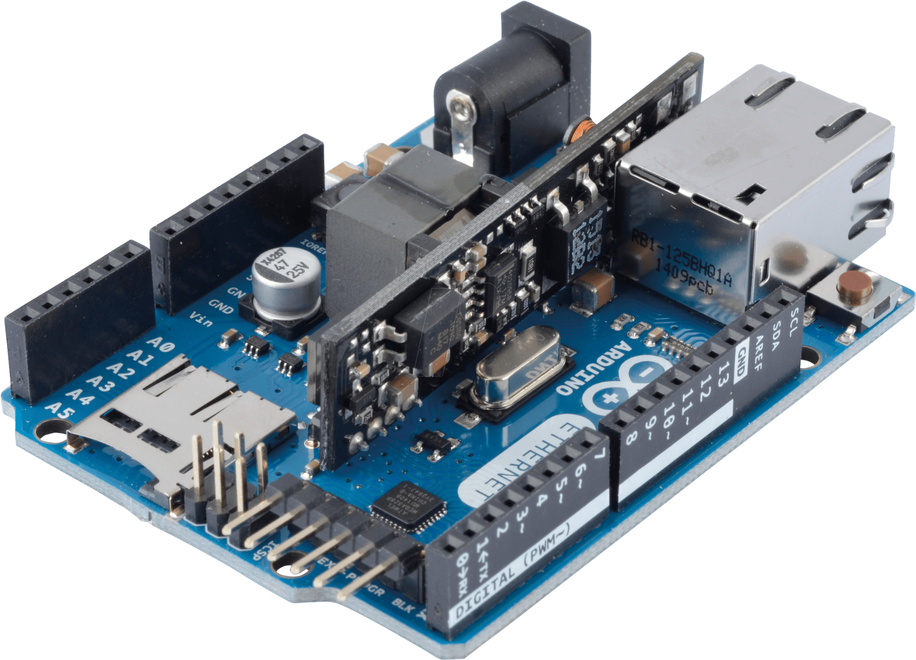
Tecnología que brindan exclusividad
Tecnología RFID
Identificación de la pipa mediante radiofrecuencia.
Control SIM ( Módulo SIM )
Programar Arduino, para que mediante un texto SMS permite activar y desactivar el sistema
Control Wifi (Shield Ethernet)
Programar Arduino, para que mediante un servidor se controle el activar y desactivar del sistema

Slide 17
4.Pasos a seguir

Slide 18



Pasos a seguir
Validación del rediseño
Simulaciones del sistema
Implementación del prototipo funcional
Notes:
<a href="https://www.flaticon.es/iconos-gratis/realidad" title="realidad iconos">Realidad iconos creados por Yogi Aprelliyanto - Flaticon</a>
<a href="https://www.flaticon.es/iconos-gratis/circuito" title="circuito iconos">Circuito iconos creados por Freepik - Flaticon</a>
<a href="https://www.flaticon.es/iconos-gratis/prueba" title="prueba iconos">Prueba iconos creados por Freepik - Flaticon</a>

Slide 19
Referencias
Cleveland Clinic. 2022. Why People Diet, Lose Weight and Gain It All Back. [online] Available at: <https://health.clevelandclinic.org/why-people-diet-lose-weight-and-gain-it-all-back/> [Accessed 15 March 2022].
Victoryepes.blogs.upv.es. 2022. ¿Qué es la calibración de un equipo de medida? – El blog de Víctor Yepes. [online] Available at: <https://victoryepes.blogs.upv.es/2016/02/29/calibracion-equipo-medida/> [Accessed 15 March 2022].
AranaCorp. 2022. Usando EEPROM con Arduino • AranaCorp. [online] Available at: <https://www.aranacorp.com/es/usando-eeprom-con-arduino/> [Accessed 20 March 2022].
Norwegiancreations.com. 2022. Using EEPROM to Store Data on the Arduino. [online] Available at: <https://www.norwegiancreations.com/2017/02/using-eeprom-to-store-data-on-the-arduino/#:~:text=EEPROM%20on%20Arduino,when%20the%20board%20loses%20power> [Accessed 20 March 2022].
Revista Semana. 2022. Solo el 56,5 por ciento de los hogares en Colombia tienen acceso a internet. ¿Qué se está haciendo para cerrar las brechas?. [online]. Available at: <https://www.semana.com/mejor-colombia/articulo/solo-el-565-por-ciento-de-los-hogares-en-colombia-tienen-acceso-a-internet-que-se-esta-haciendo-para-cerrar-las-brechas/202200/>

Slide 20
Gracias

